Slide 1
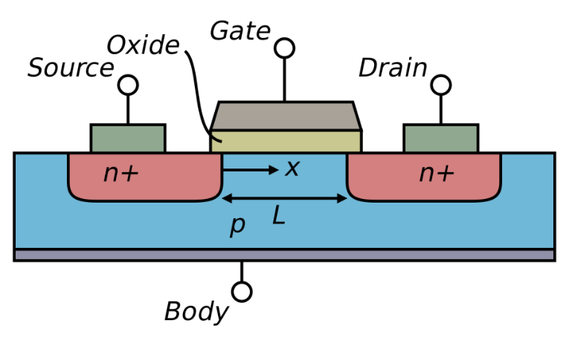
Lecture 2: Metal-Oxide-Semiconductor Field-Effect Transistor

Slide 2
Outline
Metal-Oxide-Semiconductor Field-Effect Transistor (MOSFET) Operating Principle
Operation Modes: Accumulation, Depletion, Inversion
Threshold Voltage*
MOSFET I-V Model
Gradual Channel Approximation
Current Saturation
Nanoscale MOSFET I-V Model
Velocity Saturation
Channel Length Modulation
Unified MOSFET I-V Model for Circuit Design
Notes:
这一节我们分析纳米尺度的MOSFET电流电压模型
其中需要注意的是，随着电压的增加，除了沟道夹断之外还会出现速度饱和，从而导致电流饱和
此外，我们在计算电流电压模型时，假设沟道夹断的长度对于沟道长度来说可以忽略不计，
但是在纳米尺度下它是不成立的，所以需要进行相应的调整，也就是这里说的channel length modulation

Slide 3
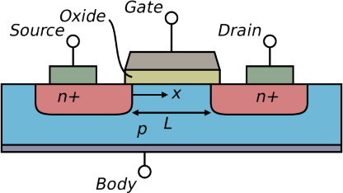
MOSFET Scaling Law
L → L/κ
Dennard Constant Field Scaling
Device Parameter | Scaling Factor
Voltage V | 1/κ
Doping Level N_{A} | κ
Current I | 1/κ
Oxide thickness t_{ox} | 1/κ
Capacitance C_{ox} ~ A / t | 1/κ
Delay VC / I | 1/κ
Power density VI / A | 1
Notes:
电场不变 + 长度1/κ → 电压1/κ
电压1/κ + 电阻不变 → 电流1/κ
电容~A / t，变为1/κ
delayVC / I，变为1/κ
功率密度VI / A，不变（单个MOS管）
整个芯片由于集成度增加，总体功耗会增加，导致暗硅效应

Slide 4
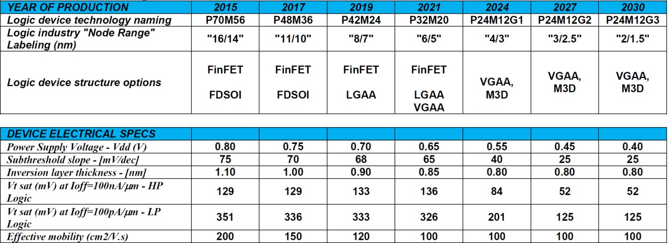
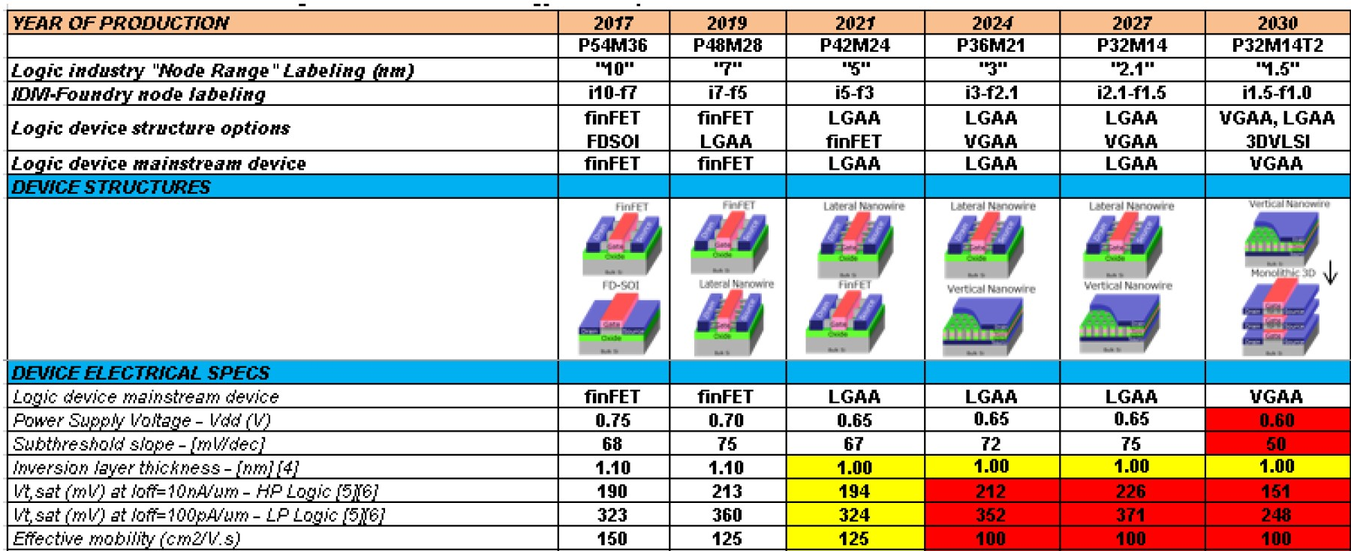
Scaling into Nanoscale Region
2017 IRDS Roadmap
2015 ITRS Roadmap
Supply voltage V_{DD} = V_{DS} does not linearly scale with MOSFET size.
Electric field (V/L) becomes Higher in nanoscale MOSFETs.
Notes:
由两份Roadmap可以发现电压并不会随着沟道长度线性减小
因此随着沟道长度不断减小，其中电子所感受到的电场强度将随着器件尺寸的减小而不断增加

Slide 5
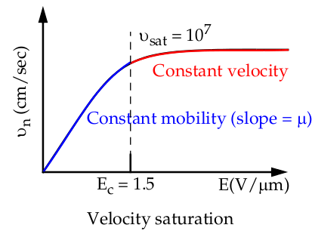
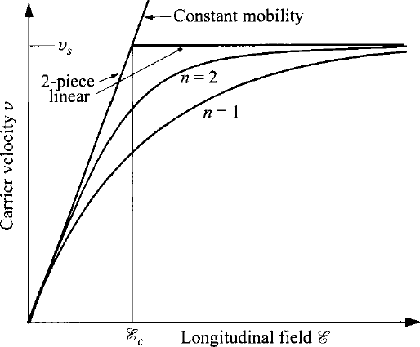
Velocity Saturation速度饱和
In Si, carrier velocities saturate under high electric field due to carrier scattering effects, called the saturation velocity (v_{sat})
μ_{n} ⋅ E
μ_{n} ⋅ E
v =
=
For simplicity, we can assume n = 1 in this course
n
μ₀ E
[1+ (E / E )^{n} ]^{1/ n}
n 1/ n
[1+ ( ) ]
C
^{v}sat
Notes:
由于载流子散射效应，载流子的速度将不会随着电场强度不断增加，而是会在高电场下达到饱和，称为饱和速度
由于v ＝ μE，速度不变但电场强度增加时，迁移率会减小，不再是常数
之前在计算沟道电流Ι_{DS}时，假设迁移率为常数，得到其与ς_{GS} 成二次关系，现在它不再适用
将真实的漂移速度与电场强度的关系进行数据拟合可以得到下面的式子，本门课为计算简便默认n=1

Slide 6
MOSFET I-V Model Modification
Approximate velocity (n = 1):
μ_{n} ⋅ E μ_{n} ⋅ E
1+ E / E
v =
≈ , for E ≤ E
n
1+ V / E L
C
C DS
C
I ( y) ≡ I
= WC_{ox} [V_{GS} −V_{T} −V ( y)]⋅ v_{n} =
^{μ}n^{C}ox
₁₊ ^{V}DS
⋅W ⋅[V_{GS} −V_{T} −V ( y)]⋅ E
DS
E_{C} L
Integrate current again (J=n⋅q⋅v)
∫
L
I dy =
∫
^{V}DS
^{μ}n^{C}ox
W [V_{GS} −V_{T} −V ( y)]dV ( y)
DS
V
0
0
₁₊ DS
E_{C} L
μ C W
_{V} 2
₌ n ox ⋅
⋅[(V_{GS} −V_{T} )V_{DS}
DS ]
μ C W
^{I}DS
I =
n ox
⋅ ⋅[2(V −V )V −V ² ]
GS T DS DS
₁₊ ^{V}DS
L
2
DS
2 L
E_{C} L
Notes:
假设电场强度各处均匀，即可将漂移速度进行近似化简
而后将近似的漂移速度带入上节课我们计算的 I V方程中，并进行积分，可以得到考虑速度饱和情况下新的 I V 方程
对比之前的 I V公式，发现此时对之前的常量偏移速度进行了修正
Ec：饱和速度对应的电场

Slide 7
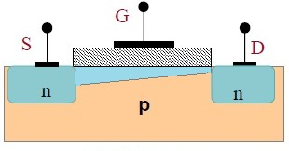
Velocity Saturation Current
KEY: the velocity saturation firstly occurs at D
NOTE:
V_{DSAT} ≠ E_{C}⋅L
y
x
Apply current continuity at D (y=L, V_{DS}=V_{DSAT})
^{I}DS
≡ I ( y = L) = WQinv( y = L) ⋅ v = W ⋅ Cox ⋅ [VGS –VT –VDSAT] ⋅ vsat
Constant!
In nanoscale region, there are four regions of operation:
(1) cut off, (2) linear, (3) current sat., (4) velocity sat.
Notes:
随着V_DS的增加，速度饱和将首先发生在漏极这侧
考虑y=L, V_{DS}=V_{DSAT}这一特殊情况的漂移电流，我们将V_{DS}=V_{DSAT}带入漂移电流的表达式，
由于V_{DSAT}为常数，并且已经达到了速度饱和，速度也为常数，所以发生了电流饱和
即与大尺寸MOSFET相比，除了前三种电流状态外，小尺寸MOSFET还会由于速度饱和导致电流饱和
此外需要注意，当进入速度饱和后，电场强度分布不均匀，V_{DSAT}并不能直接通过V=EL求得

Slide 8
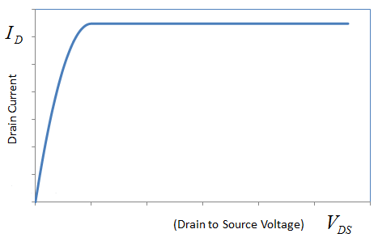
Velocity Saturation Voltage V_{DSAT}
I
Region I: Linear
μ C W
_{V} 2
₌ n ox ⋅
⋅[(V_{GS} −V_{T} )V_{DS}
DS ]
^{I}DS
₁₊ ^{V}DS
L 2
E_{C} L
Region II: Velocity Saturation
II
I = v ⋅ C ⋅W ⋅[V
GS ^{−V}T ^{−V}DSAT
]
DSAT sat
ox
^{V}DSAT
v =
μ_{n} ⋅ E
, for E ≤ E ⎫
n
1+ E / E
C ⎪
μ_{n} ⋅ E_{C}
C
⎬
for E ≥ E_{C} ⎪⎭
^{v}sat ⁼
Continuity at V_{DS} = V_{DSAT}
v_{n} = v_{sat} ,
2
μ C W
_{V} 2
μ ⋅ E
n ox ⋅
⋅[(V_{GS} −V_{T} )V_{DSAT}
DSAT _{] =} n C ⋅
2 2
C ⋅W ⋅[V
]
ox
GS ^{−V}T ^{−V}DSAT
V
L
₁₊ DSAT
E_{C} L
< 1
^{V}GS
−V_{T}
−V ) < V
V =
= K (V
) ⋅ (V
- V
DSAT
1+ (V −V ) / E ⋅ L
GT
GS
T
GS
T
GS T C
Notes:
我们之前已经得到了电流线性区域和饱和区域的两个公式
将他们联立即可对应两个区域交界处的特性，从而求得V_{DSAT}
可以发现分母大于1，因此V_{DSAT}<V_{GS} - V_{T}

Slide 9
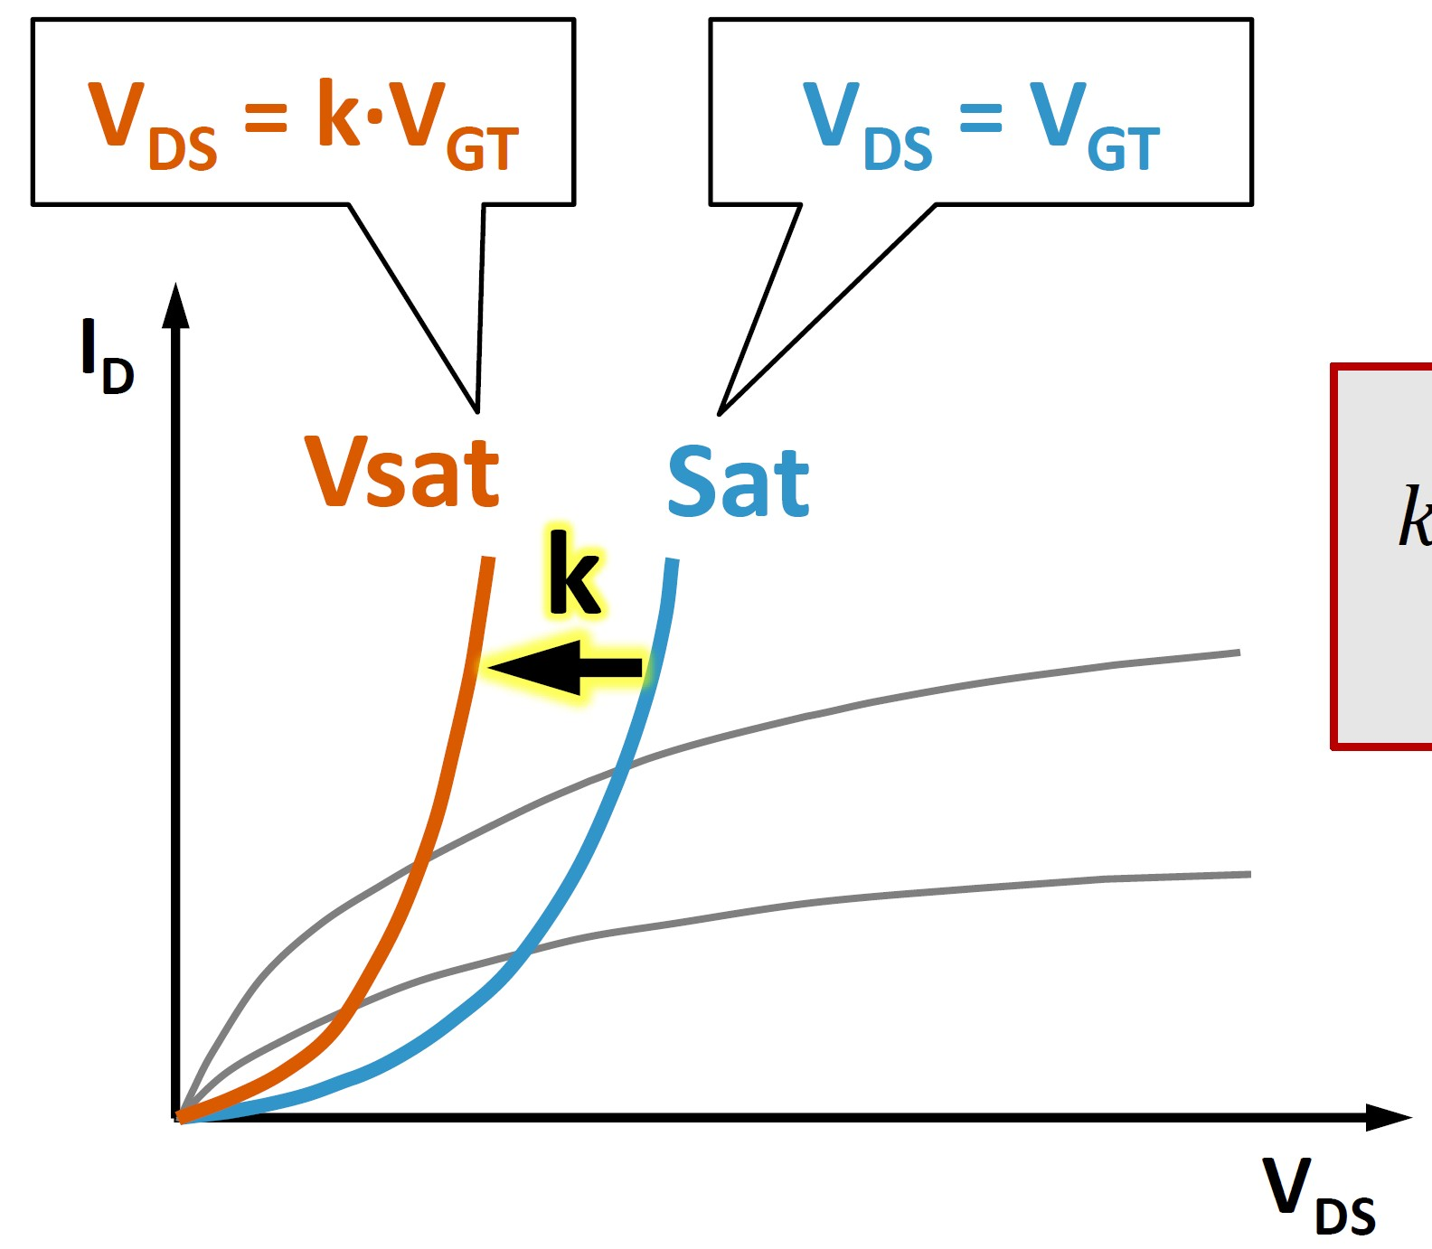
Velocity Sat. vs. Pinch-Off Sat.
Velocity saturation always occurs BEFORE channel pinch-off.
^{V}DSAT
= K (V_{GT} ) ⋅ (V_{GS} −V_{T} ) < V_{GS}
−V_{T} = V_{GT}
1
1+ ^{V}
K =
<1
_{GT}
Velocity Sat.
+
Pinch-off Sat.
E_{C} ·L
Velocity Sat.
Notes:
V_{DSAT}=k(V_{GS} – V_{T}) V_{GS} – V_{T}时因为速度饱和导致电流饱和，
而V_{DS} = V_{GS} – V_{T}时由于沟道夹断导致电流饱和
由于V_{DSAT}<V_{GS} – V_{T}，所以先发生速度饱和导致电流饱和，再发生沟道夹断
当发生沟道夹断时，两种机制会同时存在，但饱和电流的大小将受饱和速度限制

Slide 10
Long Channel vs. Short Channel
×10⁻⁵
HLMC 40LP Technology
×10⁻⁴
L = 1 μm
V_{GS} = 1.1V
6
L = 40 nm
Vel. Sat.
V_{GS} = 1.1V
7
6
V = 0.99V
5
V_{GS} = 1.0V
GS
I_{D} (A)
5
Pinch-off
4
V_{GS} = 0.9V
I_{D} (A)
4
Sat.
V_{GS} = 0.88V
3
V_{GS} = 0.8V
3
V_{GS} = 0.77V
2
V_{GS} = 0.7V
2
V_{GS} = 0.66V
1
1
0
0.2
0.4
0.6
V_{DS} (V)
0.8
1.0 1.1
0
0.2
0.4
0.6
V_{DS} (V)
0.8
1.0 1.1
I (sat) = ^{μ C}
W
^{I}DSAT ^{= v}sat ^{⋅ C}ox ^{⋅W ⋅[V}GS ^{−V}T ^{−V}DSAT ]
D
n ox
2 L
⋅ ⋅ (V −V )²
GS T
Short channel transistors: early saturation
I_{DS} vs. V_{GS}: quadratic relation for long channel transistors, linear relation for short channel transistors
Notes:
如果此时进一步研究沟道长度对于器件的影响，可以发现
长沟道器件不会产生速度饱和，所以电流只受沟道夹断的影响，其余时候与电压呈平方的关系
短沟道器件由于速度饱和会更早出现电流饱和，饱和电流的大小与电压成线性关系

Slide 11
Notes on Velocity Saturation
In nanoscale MOSFETs, current saturation is caused firstly by velocity saturation, followed by channel pinch-off.
The nanoscale MOSFETs are under both velocity saturation and channel pinch-off (i.e., current saturation) regimes when V_{DS} > V_{GT} = V_{GS} - V_{T}
Velocity saturation current is linear proportional to V_{GS}.
μ C
W L
_{V} 2
μ ⋅ E
₎ ₌ n ox ⋅
⋅[(V_{GS} −V_{T} )V_{DSAT}
DSAT _{] =} n C _{⋅ C}
⋅W ⋅[V_{GS} −V_{T} −V_{DSAT} ]
^{I}DSAT ^{(V}DS ^{> V}DSAT
V
ox
₁₊ DSAT
E_{C} L
2
2
Velocity saturation current is always a function of W/L!
Notes:
对于小尺寸MOSFET，速度饱和早于沟道夹断出现
由速度饱和导致的电流饱和，饱和电流大小与电压呈线性关系
虽然饱和电流的公式中看起来没有沟道长度，但是V_{DSAT}其实是包含了沟道长度的，
因此无论是速度饱和电流还是沟道饱和电流都是W/L的函数，即与器件尺寸相关

